Slide 1
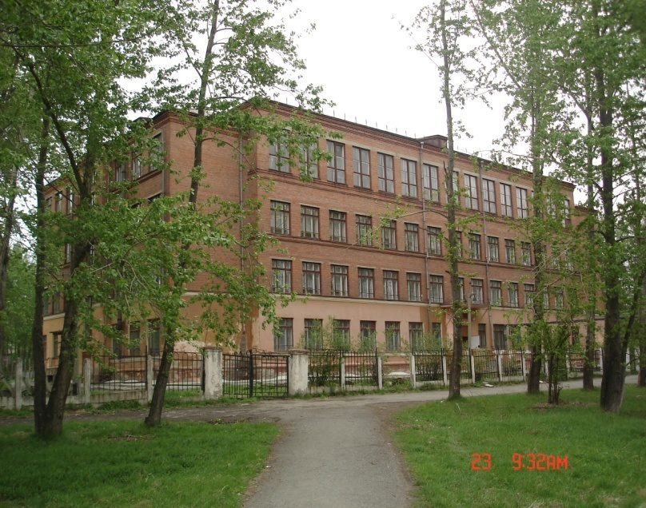
Системно –деятельностный подход по формированию читательской компетентности младших школьников.
МБОУ СОШ №65
Камалутдинова Р.И.
Екимова А.П.

Slide 2
Показатели сформированности полноценного читательского навыка:
использование приемов смыслового чтения;
умение строить речевое высказывание;
умение комментировать прочитанное;
умение использовать знания для успешного осуществления познавательных и учебных целей.

Slide 3
Навыки смыслового чтения содействуют
принятию и освоению младшими школьниками социальной роли обучающихся;
развитию мотивов учебной деятельности;
формированию личностного смысла учения.

Slide 4
Под метапредметными результатами понимаются освоенные на базе одного, нескольких или всех учебных предметов способы деятельности, применимые как в рамках образовательного процесса, так и при решении проблем в реальных жизненных ситуациях.

Slide 5
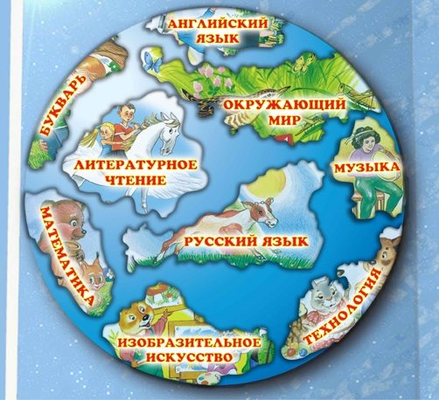

Slide 6

Основные умения смыслового чтения:
осмысливать цели чтения;
выбирать вид чтения;
извлекать необходимую информацию;
определять основную и второстепенную информацию;
свободно ориентироваться и воспринимать тексты разных стилей;
понимать и оценивать языковые средства информации.

Slide 7

Типы чтения:
коммуникативное чтение вслух и чтение про себя;
учебное;
самостоятельное.
Виды чтения:
ознакомительное;
поисковое \ просмотровое;
изучающее;
вдумчивое (медленное, рефлексивное, художественное).

Slide 8

Работа с информацией средствами учебно-методического комплекса «Школа России».
Первичные навыки работы с информацией:
вести запись, фиксацию, создание информации;
поиск необходимой информации;
выделять и фиксировать нужную информацию;
систематизировать, сопоставлять , анализировать и обобщать информацию;
интерпретировать и преобразовывать, представлять и передавать ее.

Slide 9
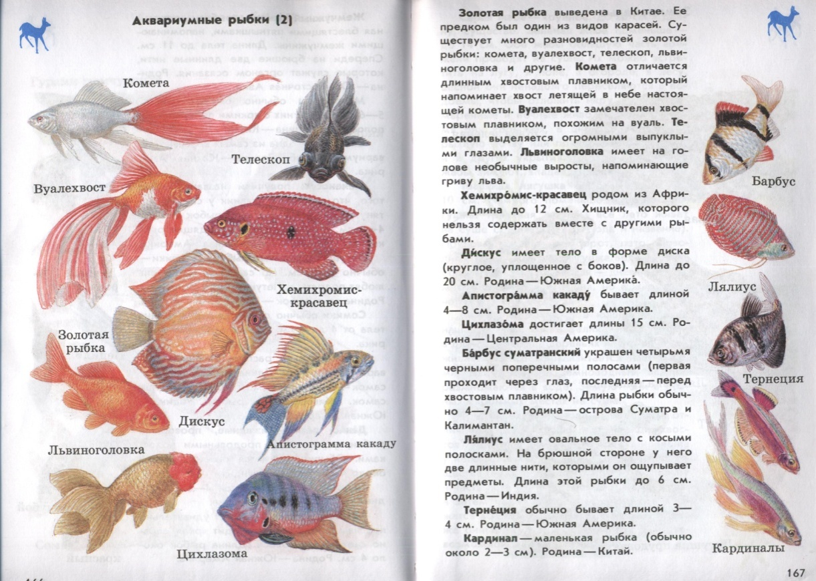
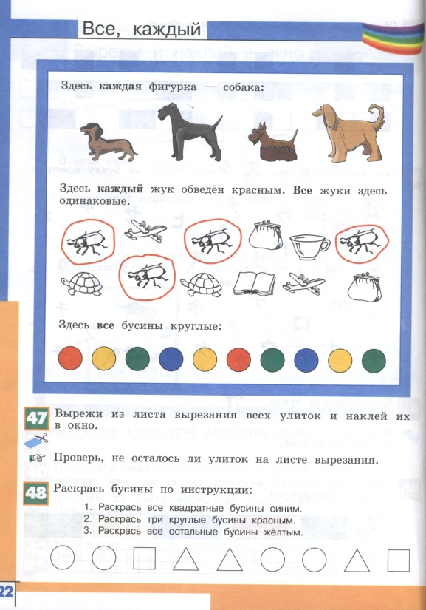
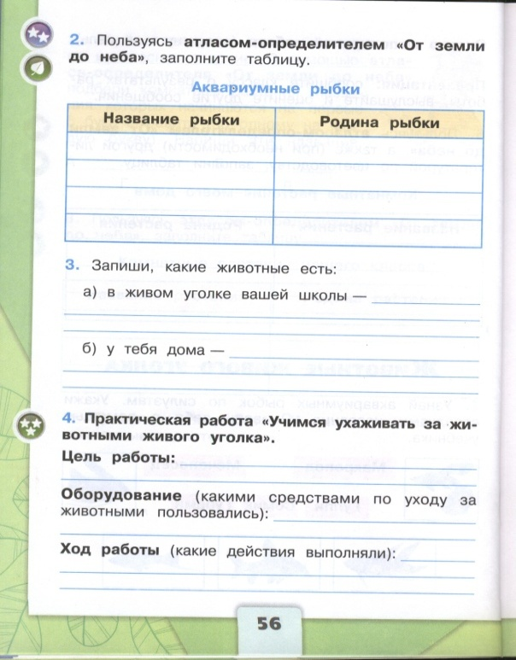

Slide 10

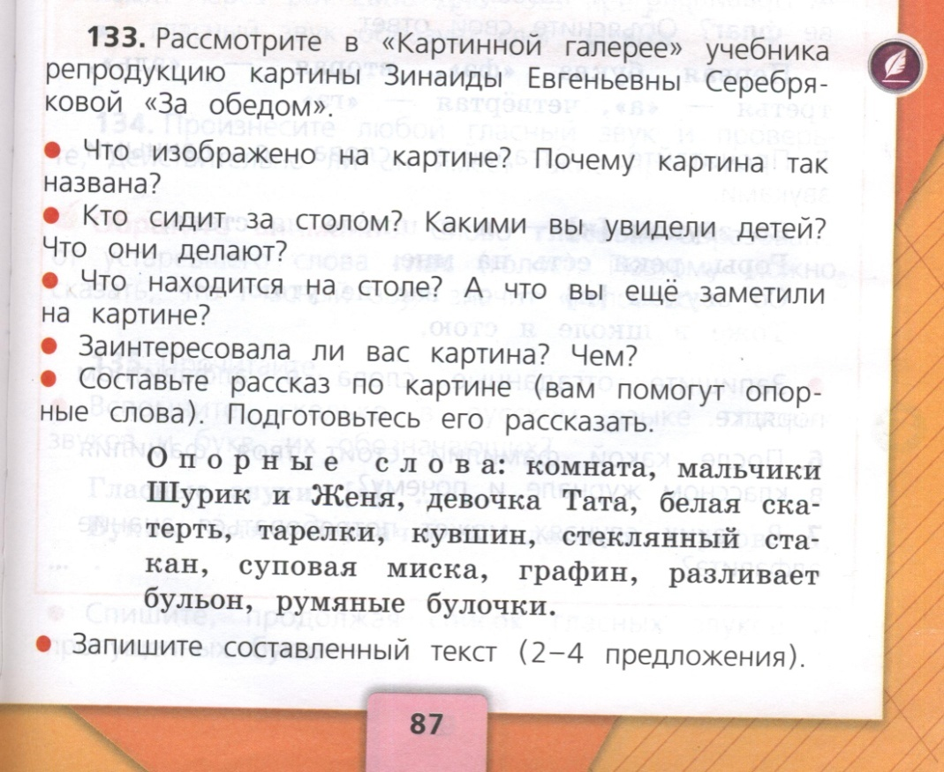

Slide 11
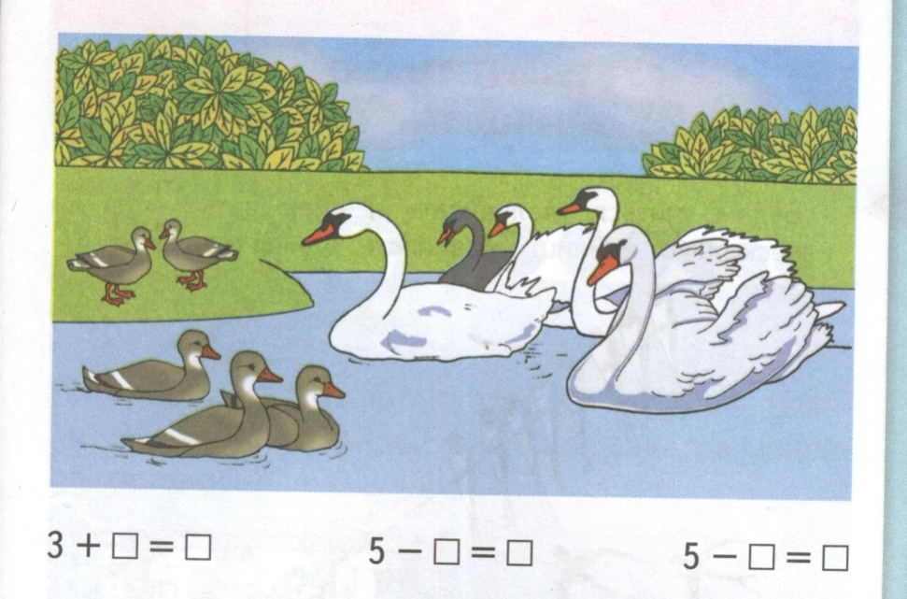
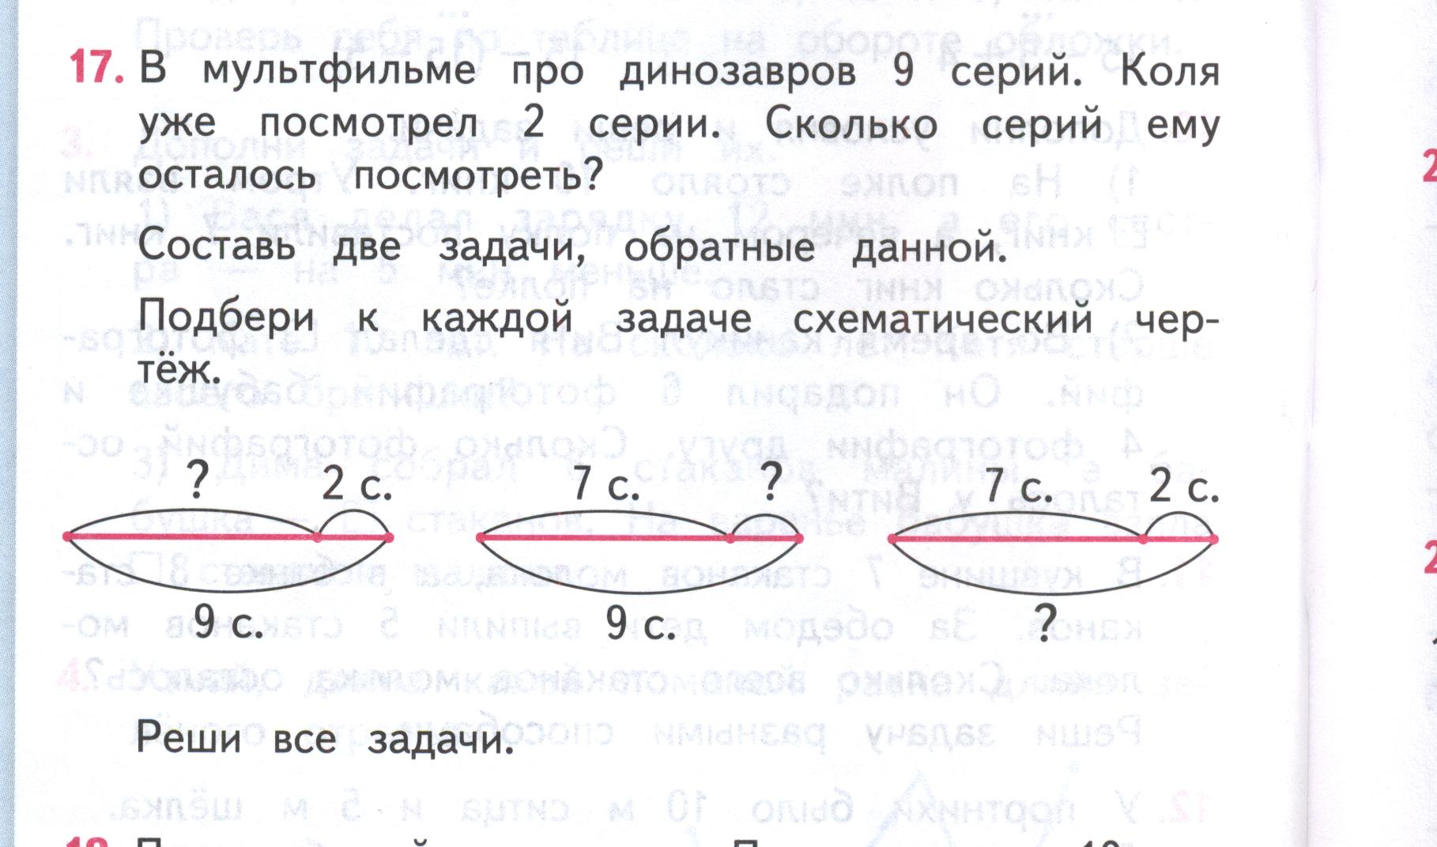

Slide 12
PIRLS -Международный проект «Исследование качества чтения и понимания текста.
Цель исследования - сравнить, как читают и понимают тексты выпускники начальной в разных странах мира.
PISA-Мониторинг знаний и умений в новом тысячелетии.
Цель исследования – оценить, обладают ли учащиеся, получившие общее обязательное образование, знаниями и умениями, необходимыми для полноценного функционирования в обществе.

Slide 13

Успешное чтение – это:
образовательная программа «длиною в жизнь»;
основа успешности процесса обучения в школе;
средство самореализации и активного взаимодействия с окружающим миром;
способ получения удовольствия в духовной сфере.

Slide 14






Slide 15

Структура и содержание Портфеля читателя:
список книг;
читательский паспорт;
архив (коллектор);
копилка;
достижения;
для родителей;
для учителей;
для библиотекаря.

Slide 16
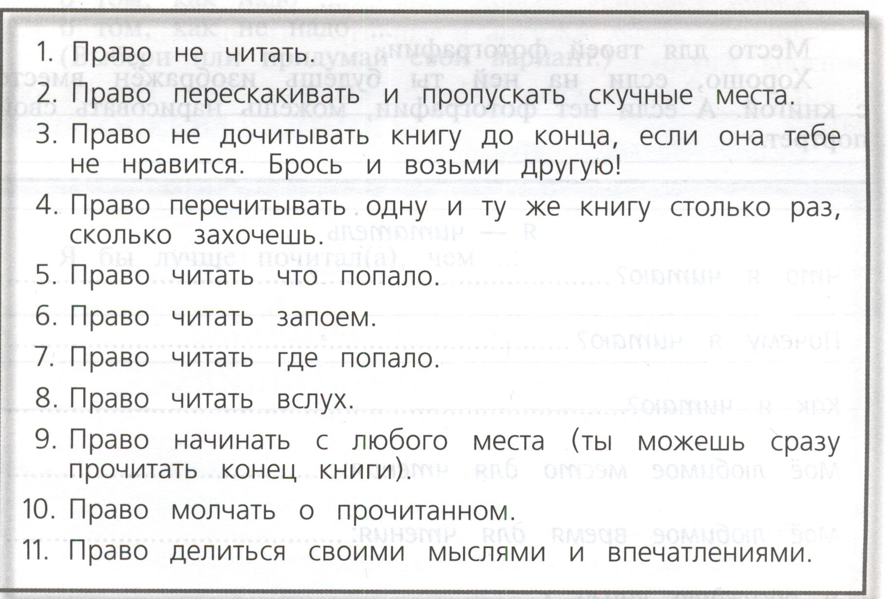

Slide 17
Главное – получить удовольствие от чтения.

Slide 18

СПАСИБО ЗА ВНИМАНИЕ!

